Slide 1
Доклад.
Тема 3. "Эволюция информационных систем: от MRP до ERP"
Студентка 2 курса группы ИСиТ-О-24/4
Оберемко А.А.
Преподаватель:
Ассистент кафедры ИС, Капуза В.А.

Slide 2
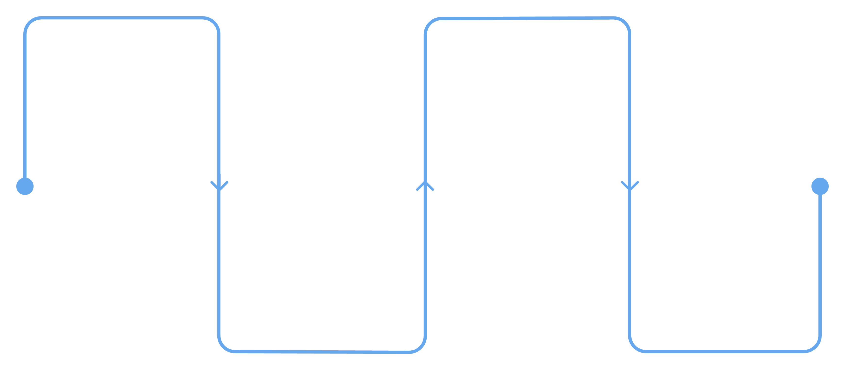
От MRP к ERP: Путь к цифровой трансформации
MRP
ERP
1960-е, планирование материалов
1990-е, планирование ресурсов предприятия
Современные ERP
MRP II
1980-е, планирование производственных ресурсов
Цифровые платформы и интеграция
Эта эволюция отражает переход от узкоспециализированных систем к комплексным решениям,
охватывающим все аспекты бизнеса.

Slide 3


Начало пути: MRP (1960-е)
Планирование потребностей в материалах
Основная задача
Рассчитать, сколько и когда нужно закупить сырья для выполнения производственного плана.
MRP, или Material Requirements Planning, появилась в 1960-х годах как ответ на растущую сложность производства.
Ограничения
Система учитывала только материалы, не затрагивая финансы, персонал или сбыт.

Slide 4

Расширение возможностей: MRP II (1980-е)
1
2
Эволюция MRP
Включение ресурсов
MRP II расширила возможности MRP, включив в себя новые аспекты.
Теперь система учитывала не только материалы, но и оборудование, рабочую силу, производственные мощности.
3
4
Синхронизация процессов
Предвестник финансового учёта
MRP II позволяла синхронизировать производство, закупки и графики выпуска.
Генерировала данные для финансового учёта, но ещё не интегрировала его напрямую.

Slide 5













Enterprise Resourse Planning (1990-е)
Финансы
Логистика
Предприятие
6
Персонал
Обслуживание
Продажи
ERP — это комплексное решение, которое связывает все отделы и функции компании, обеспечивая согласованность и эффективность.

Slide 6


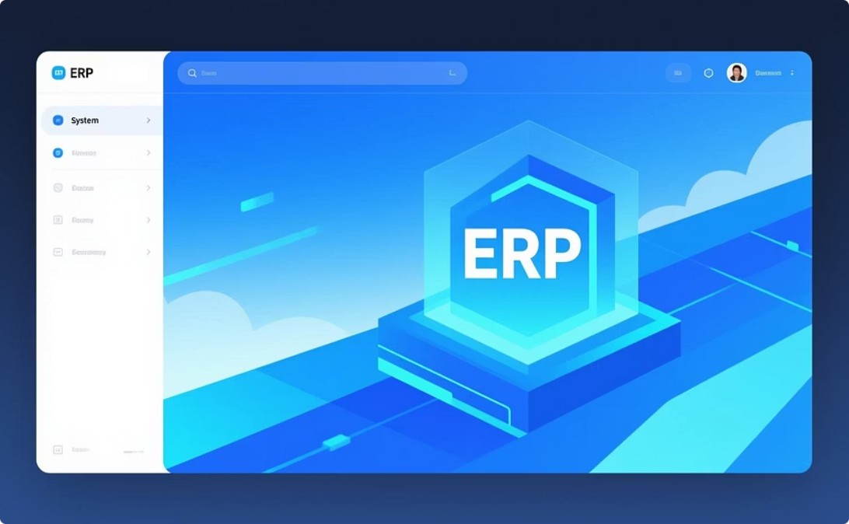
Интеграция всего предприятия
Единая среда
Данные в реальном времени
Пример взаимодействия
Настоящий прорыв, охватывающий всю организацию: финансы, логистику, управление персоналом, продажи, обслуживание клиентов, ИТ-инфраструктуру.
Все данные связаны в реальном времени, обеспечивая мгновенное обновление информации.
Продажа товара автоматически обновляет складские остатки, формирует заказ на производство и отражается в бухгалтерии.

Slide 7
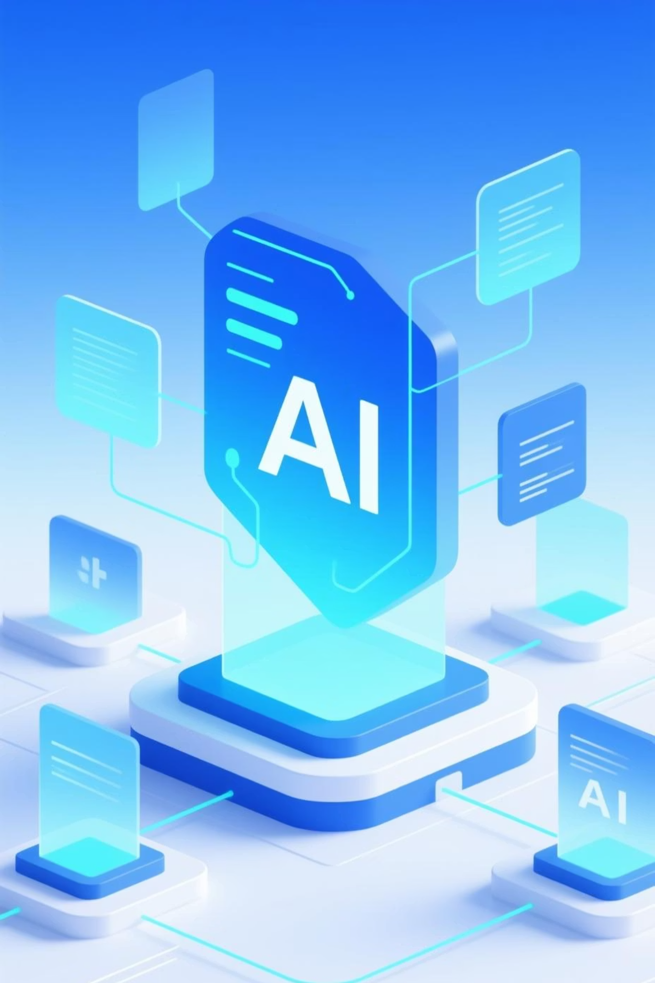




Современные ERP
Искусственный интеллект
Автоматизация и интеллектуальный анализ данных
Облачные технологии
Гибкость, масштабируемость и доступность
Интернет вещей (IoT)
Сбор данных с устройств в реальном времени
Аналитика больших данных
Прогнозирование и принятие решений

Slide 8



Примеры современных ERP-систем
Лидеры рынка предлагают передовые решения для управления предприятием.
S/4HANA
Oracle Cloud
1С:ERP
Эти системы позволяют не только управлять текущими процессами, но и прогнозировать развитие бизнеса.

Slide 9




Почему ERP — это необходимость?
Устойчивость
Обеспечение стабильности и непрерывности бизнес-процессов в условиях меняющегося рынка.
Цифровая трансформация
Ключевой инструмент для перехода к цифровой модели ведения бизнеса.
Конкурентное преимущество
Повышение эффективности и адаптивности, что позволяет опережать конкурентов.
Эффективность
Оптимизация всех процессов, сокращение издержек и увеличение производительности.
ERP — это не роскошь, а ключевой фактор успеха для любой крупной и средней компании.

Slide 10
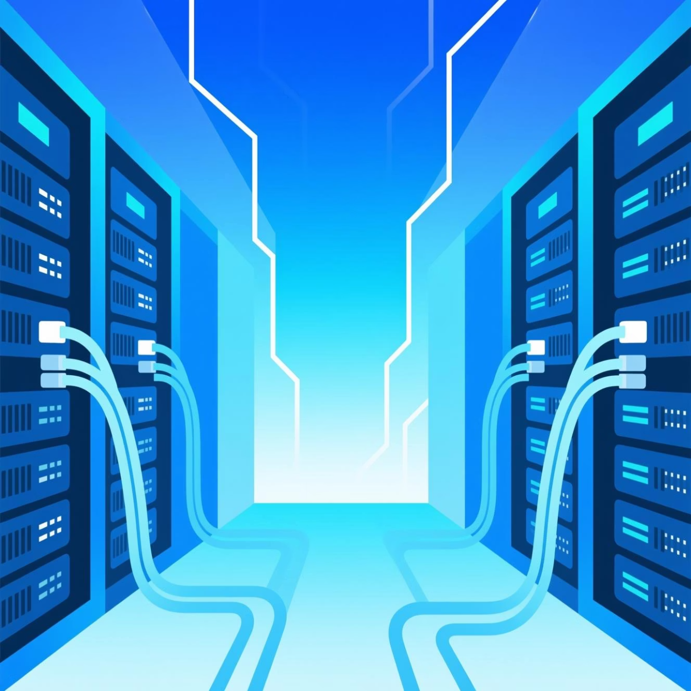
Заключение
Эволюция корпоративных информационных систем от MRP к современным ERP отражает стремление предприятий к максимальной эффективности и интеграции. Сегодня ERP-системы стали единой нервной системой любой успешной компании, способной адаптироваться к новым вызовам и обеспечивать устойчивое развитие.

Slide 11
Спасибо за внимание!

